Slide 1




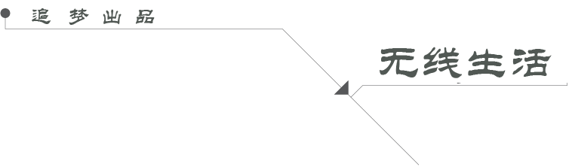

Slide 2

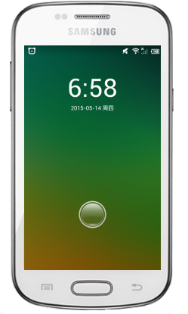

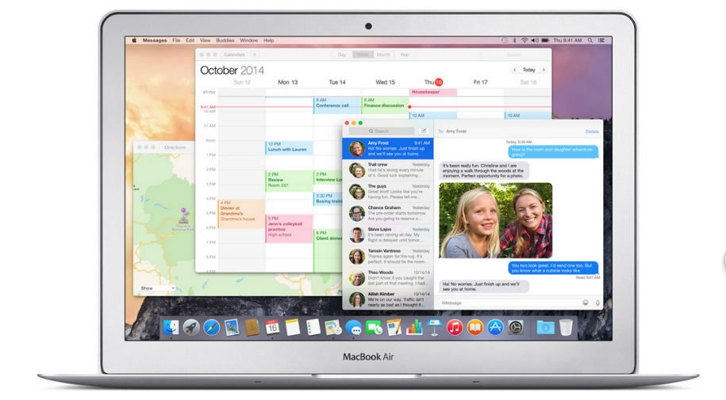
系统设计模型
系统分析模型
产品演示
关键实现技术
项目计划
第一PPT模板网 WWW.1PPT.COM

Slide 3
系统设计模型
系统分析模型
产品演示
关键实现技术
项目计划

Slide 4
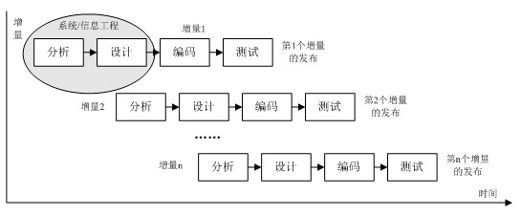
系统设计模型
系统分析模型
产品演示
关键实现技术
项目计划
增量模型

Slide 5
系统设计模型
系统分析模型
产品演示
关键实现技术
项目计划
用例图
无限畅想生活
文件互传
鼠标控制
手机
键盘控制
电脑
局域网聊天
手机

Slide 6
系统设计模型
系统分析模型
产品演示
关键实现技术
项目计划

Slide 7
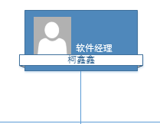




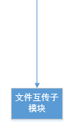

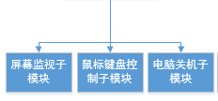
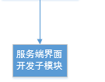
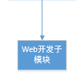
系统设计模型
系统分析模型
产品演示
关键实现技术

Slide 8
系统设计模型
系统分析模型
产品演示
关键实现技术

Slide 9


系统设计模型
系统分析模型
产品演示
关键实现技术
项目的确定
功能完成
项目发布
2015
05.5
04.20
06.1
06.15
06.19
界面完成
WEB主页

Slide 10
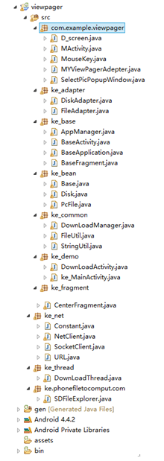
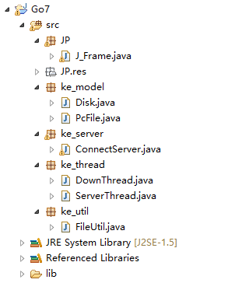
系统设计模型
系统分析模型
产品演示
关键实现技术
服务端
客户端

Slide 11
系统设计模型
系统分析模型
产品演示
关键实现技术
服务端UML类图

Slide 12
系统设计模型
系统分析模型
产品演示
关键实现技术
客户端UML类图

Slide 13
系统设计模型
系统分析模型
产品演示
关键实现技术
鼠标控制数据流图

Slide 14
系统设计模型
系统分析模型
产品演示
关键实现技术
屏幕控制数据流图

Slide 15


系统设计模型
系统分析模型
产品演示
关键实现技术
安卓手机客户端.apk
服务端.jar

Slide 16
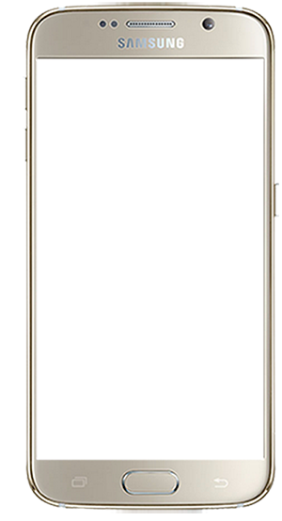
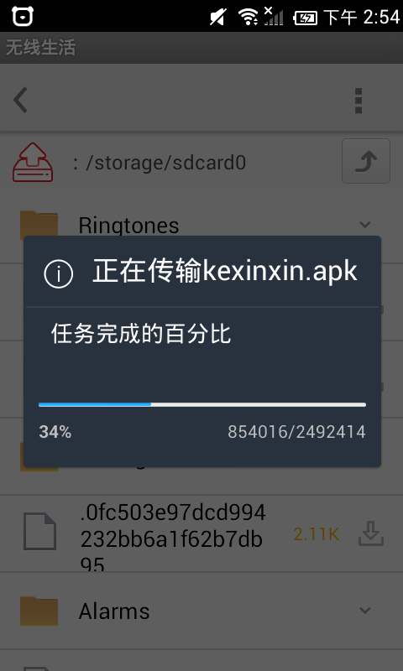

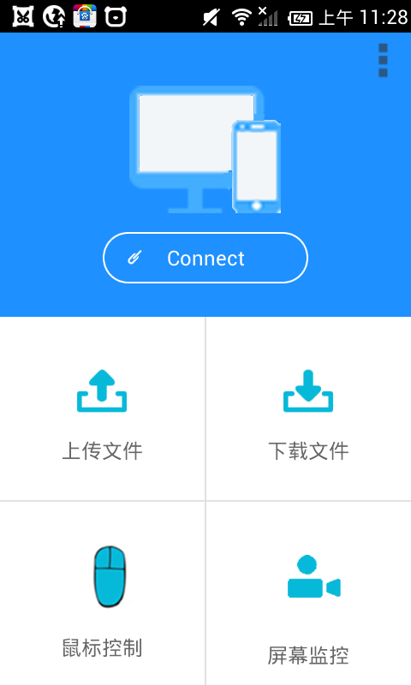
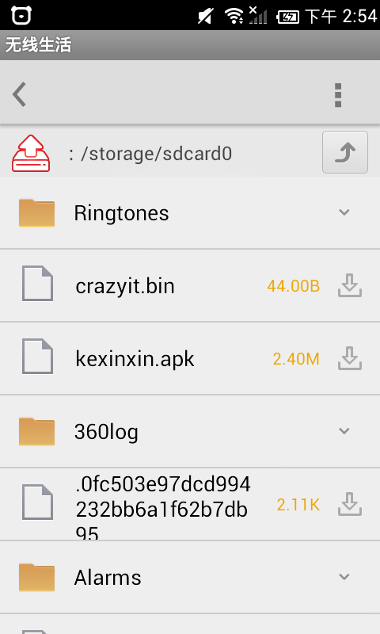
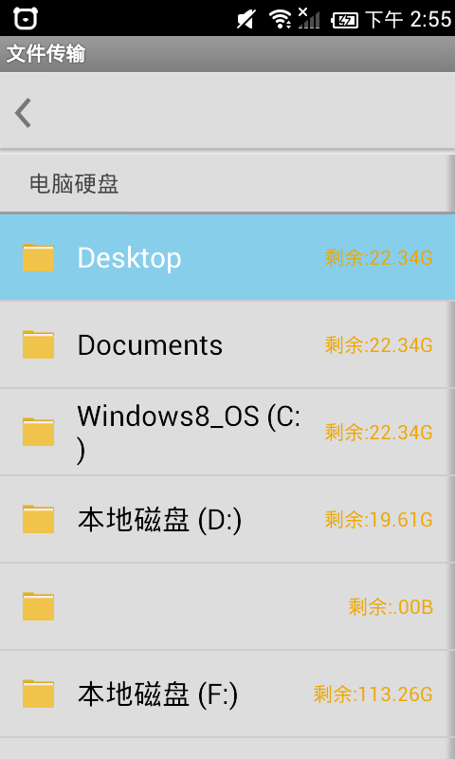
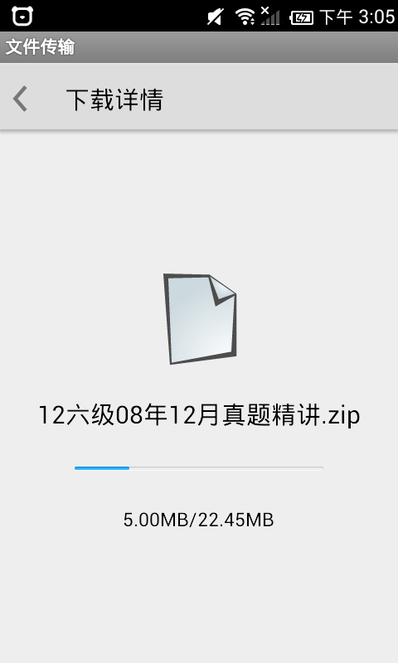

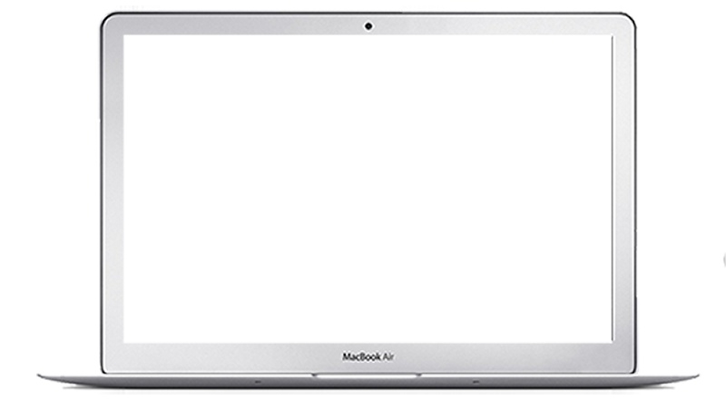


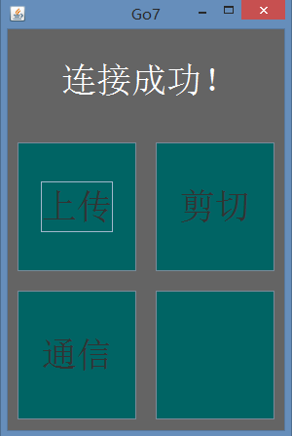
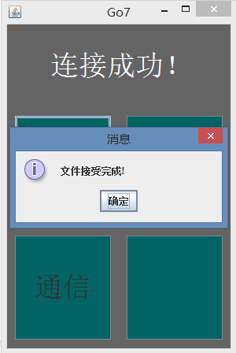
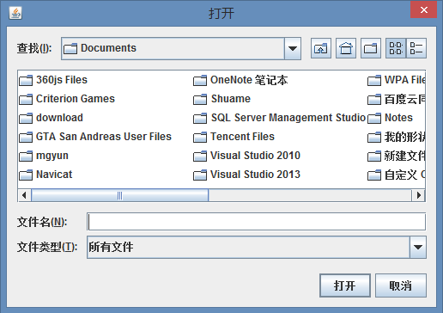
系统设计模型
系统分析模型
产品演示
关键实现技术

Slide 17
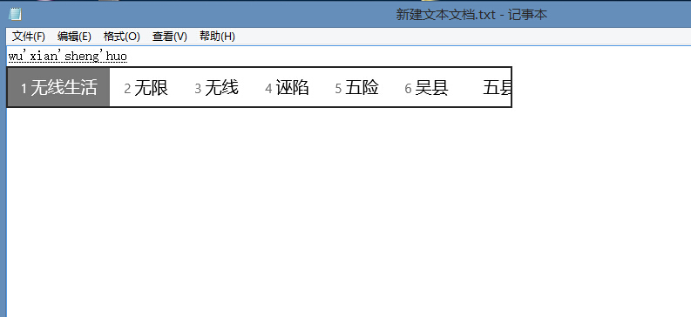
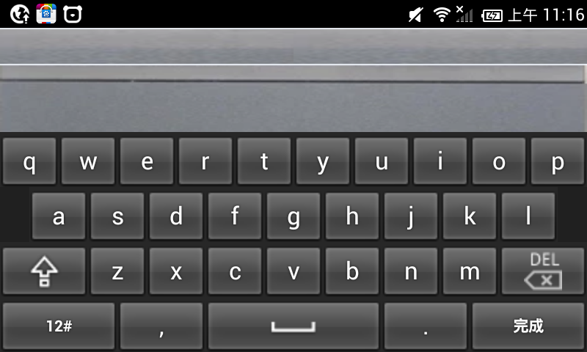
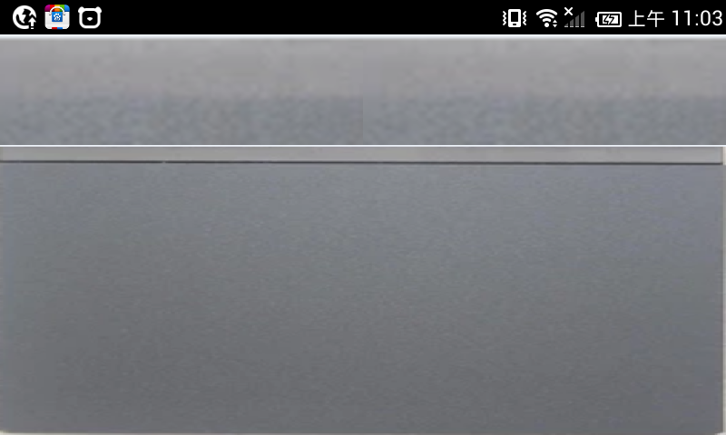

系统设计模型
系统分析模型
产品演示
关键实现技术

Slide 18
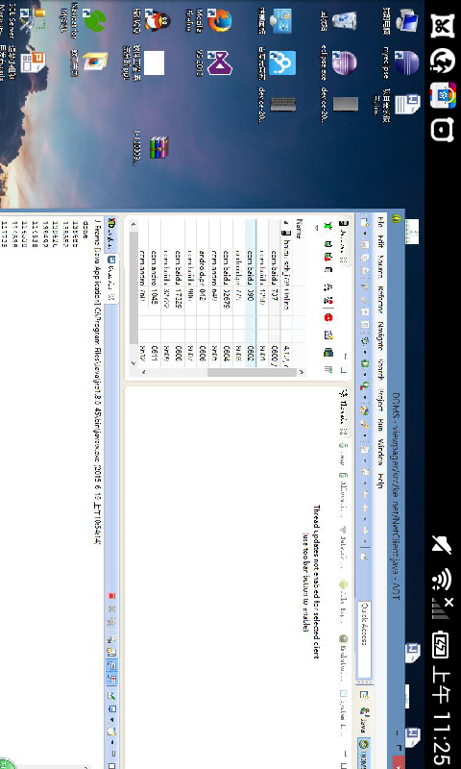

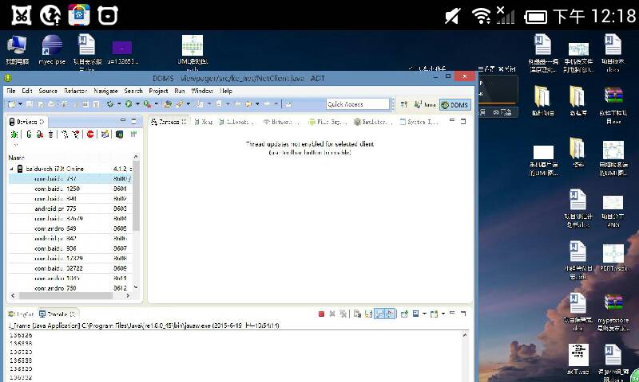
系统设计模型
系统分析模型
产品演示
关键实现技术

Slide 19
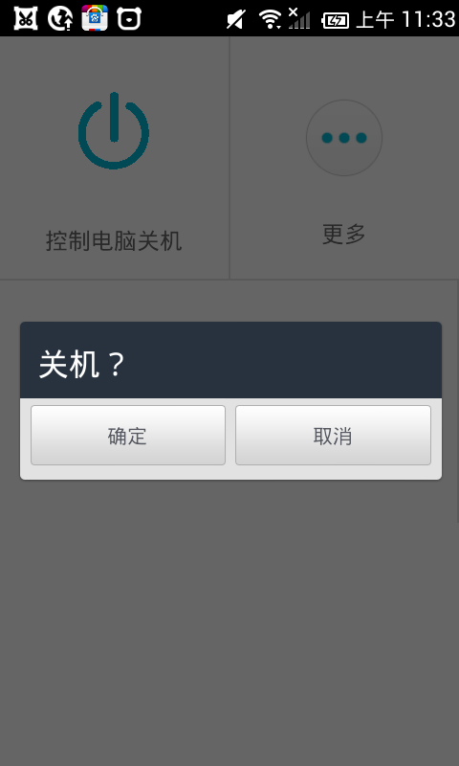

系统设计模型
系统分析模型
产品演示
关键实现技术

Slide 20
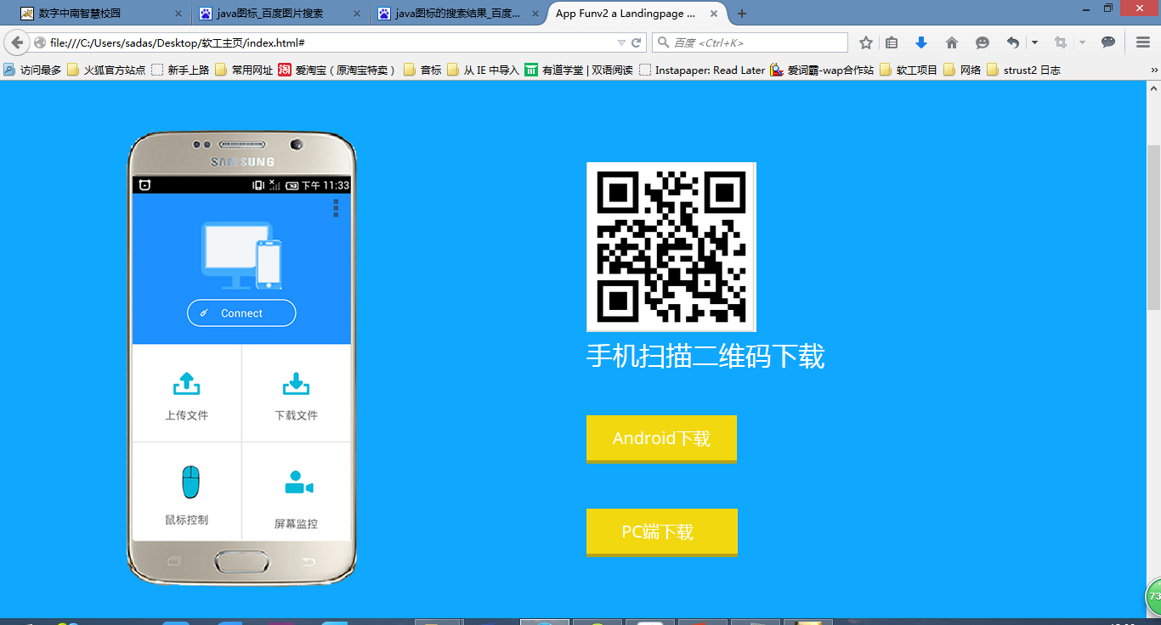
系统设计模型
系统分析模型
产品演示
关键实现技术

Slide 21


系统设计模型
系统分析模型
产品演示
关键实现技术
文件互传关键技术

Slide 22
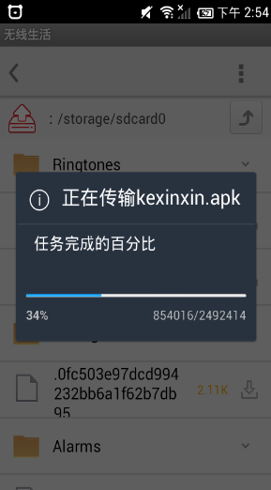




系统设计模型
系统分析模型
产品演示
关键实现技术
多线程
进度条的使用
读取文件系统
单位的转化

Slide 23
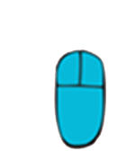
系统设计模型
系统分析模型
产品演示
关键实现技术
鼠标键盘控制关键技术

Slide 24
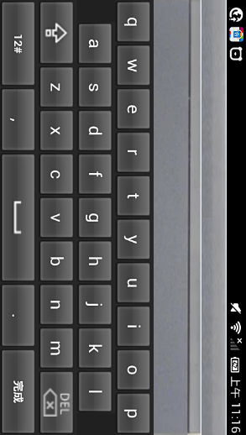

系统设计模型
系统分析模型
产品演示
关键实现技术
1
robot类
2
指令传输
3
指令响应

Slide 25

系统设计模型
系统分析模型
产品演示
关键实现技术
电脑关机关键技术

Slide 26
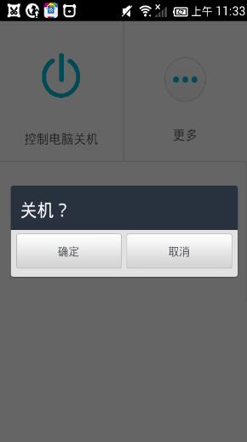
系统设计模型
系统分析模型
产品演示
关键实现技术
通过控制命令行实现关机

Slide 27

系统设计模型
系统分析模型
产品演示
关键实现技术
屏幕监控关键技术实现

Slide 28

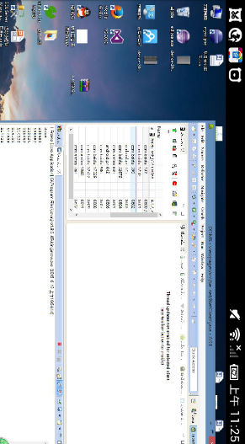



系统设计模型
系统分析模型
产品演示
关键实现技术
定时截屏
图像编码
网络传输
图像解码

Slide 29





